Slide 1
Sphères &
Hypersphères
Quel paradigme Pour tenter d’y voir plus clair?

Slide 2
La sphère comme paradigme pour l’hypersphère 3D
Notations: Soit un espace à N dimensions (euclidien , par exemple) muni d’une base « cartésienne » de N vecteurs linéairement indépendants, centrés en un point O de cet espace, supportant des coordonnées « cartésiennes ».
Cas à 3 dimensions (N =3)
En 3D: coordonnées (x, y, z), on appelle sphère 3D le lieu des points tels que x²+y²+z² ≤ R², où R, qui est une constante est le rayon de la sphère. Le lieu des points tels que x²+y²+z² = R² est l’hypersurface de dimension N-1, hypersphère de dimension 2 dans ce cas, qui délimite un intérieur et un extérieur de la sphère à 3 dimensions.
Cela se généralise à N dimensions.

Slide 3
La sphère comme paradigme pour l’hypersphère 3D
En suivant Platon, pour qui le paradigme est l’étude d’un exemple simple pour faciliter l’étude d’un cas complexe, de même structure, la sphère à 3 dimensions et sa surface (hypersphère 2D, appelée communément « surface sphérique ») est le paradigme pour étudier et comprendre la sphère 4D et sa surface (l’hypersphère 3D) dont la représentation n’est pas évidente.
En effet, la surface à 2 dimensions de la sphère 3D, que nous connaissons bien, qui est une variété riemannienne à symétrie maximale (homogène et isotrope) se généralise à l’hypersphère 3D (homogène et isotrope) qui délimite une sphère à 4 dimensions.

Slide 4
Une définition d’une hypersphère
Partons d’une sphère à 4 dimensions. (4-Sphère) volume : ½ π²R⁴, où R est le rayon (constante) de la 4-sphère. Dans espace euclidien à 4 dimensions, avec les coordonnées u, x, y, z , la relation:
u² + x² +y² + z² = R²
définit, dans cet espace 4D, la frontière entre l’intérieur et l’extérieur de la 4-sphère, cette frontière est une hypersurface 3D appelée hypersphère, de volume 2 π² R³.
Notons qu’il est très supérieur au volume de la 3-sphère (4πR³/3)
Si : u² + x² +y² + z² < R², c’est l’intérieur de la 4-sphère.
Si: u² + x² +y² + z² > R² , c’est l’extérieur de la 4-sphère.
Notons qu’en relativité, du fait de la nature hyperbolique de l’espace-temps, une hypersphère résultera de l’application de la métrique RW.

Slide 5

Calcul de la surface de la sphère 3D
$S=\int_{−π/2}^{π/2}{2πr.Rdθ}$= $\int_{−π/2}^{π/2}{2πRcosθ.Rdθ=2πR²\int_{−π/2}^{π/2}{cosθ.dθ}}$ $=2πR²{[Sinθ]}_{−π/2}^{π/2}$= $4πR²$
Notons que la surface 2D, se conçoit comme un
empilage dans l’espace 3 D des cercles de rayon
r, qui sont les lignes (1D) fermées à symétrie
maximum croissant en cos θ, jusqu’à R, puis
décroissant ensuite selon la même loi.
Calcul du volume de la sphère 3D
Ce volume est généré par la surface sphérique
S, en vert qui en croissant de r = 0 à r =R,
balaie tout le volume intérieur de la sphère.
$V=\int_{0}^{r}{4πr^{2}dr \text{=}4π{(\frac{r^{3}}{3})}_{0}^{R}}$= $\frac{4π}{3}$ R³
R
O’
r
dθ
M
θ
O
S

Slide 6
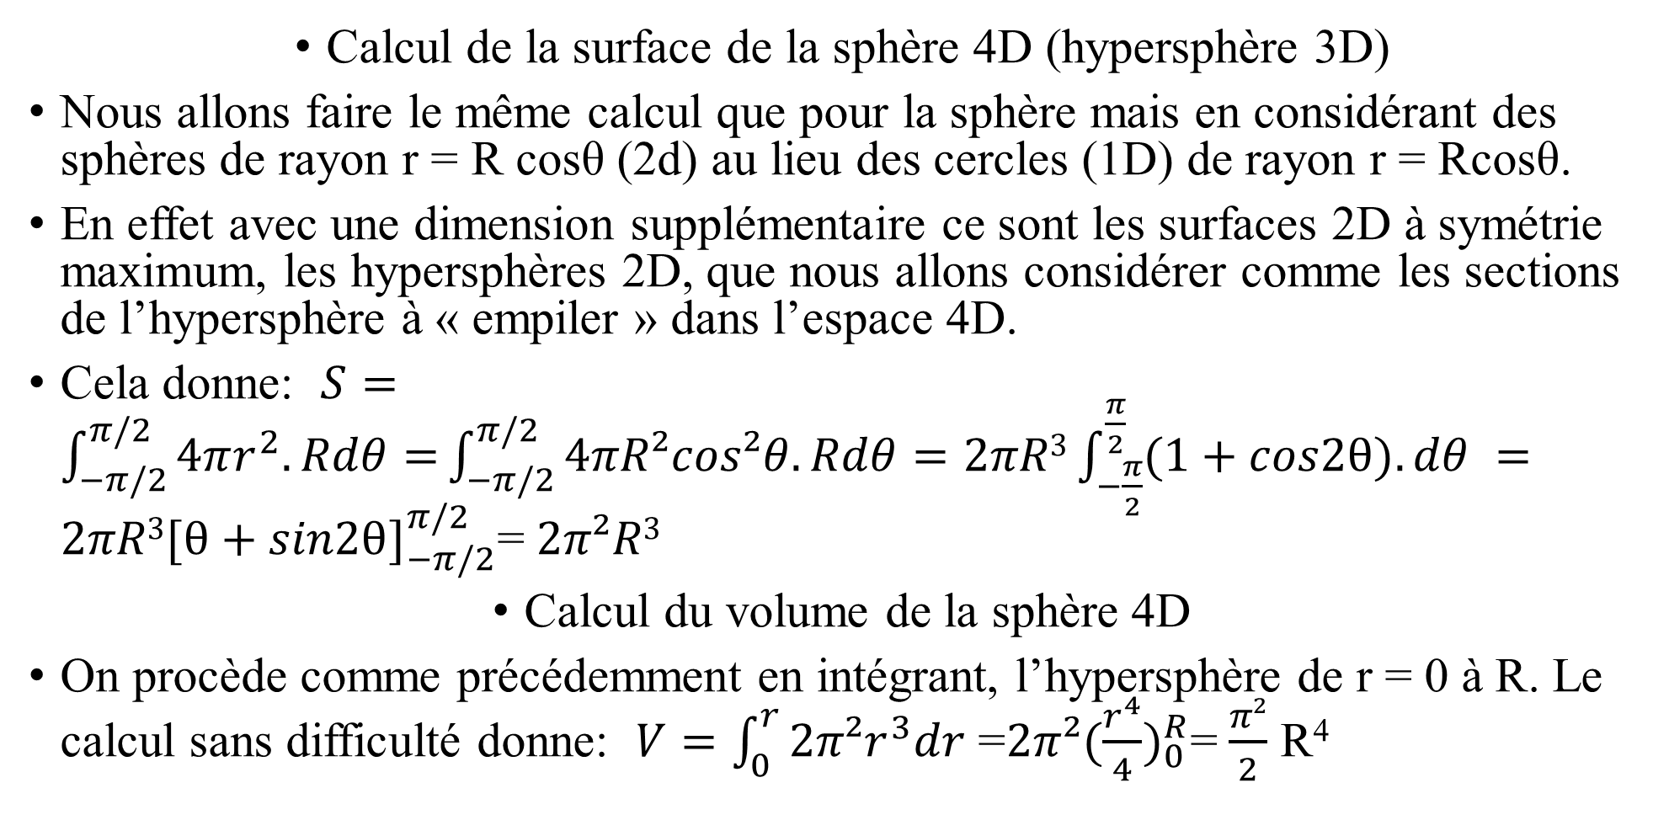
La sphère comme paradigme pour l’hypersphère 3D
Calcul de la surface de la sphère 4D (hypersphère 3D)
Nous allons faire le même calcul que pour la sphère mais en considérant des sphères de rayon r = R cosθ (2d) au lieu des cercles (1D) de rayon r = Rcosθ.
En effet avec une dimension supplémentaire ce sont les surfaces 2D à symétrie maximum, les hypersphères 2D, que nous allons considérer comme les sections de l’hypersphère à « empiler » dans l’espace 4D.
Cela donne: $S=\int_{−π/2}^{π/2}{4πr^{2}.Rdθ=}\int_{−π/2}^{π/2}{4πR²cos²θ.Rdθ=2πR3\int_{−\frac{π}{2}}^{\frac{π}{2}}{(1+cos2θ).dθ} }=2πR3{[θ+sin2θ]}_{−π/2}^{π/2}$= $2π²R3$
Calcul du volume de la sphère 4D
On procède comme précédemment en intégrant, l’hypersphère de r = 0 à R. Le calcul sans difficulté donne: $V=\int_{0}^{r}{2π²r^{3}dr\text{ =}2π{²(\frac{r^{4}}{4})}_{0}^{R}}$= $\frac{π²}{2}$ R⁴

Slide 7
Exemple hypersphère en métrique Robertson Walker (RW)
Cette métrique résulte de la contrainte que la section spatiale (3D) de l’espace-temps (4D) soit homogène et isotrope. Elle peut s’écrire:
ds²= -dt² +a²(t).[dr²/(1-kr²)+r²(dθ ²+sin²θ.dφ ²)] = -dt² +a²(t). dσ²
t, r, θ et φ , coordonnées (sphériques) par rapport à l'observateur local , où r est la coordonnée radiale co-mobile, à multiplier par a(t) pour obtenir la distance radiale géométrique physique.
Remarquons que cette métrique a été déterminée sans utiliser l'équation d'Einstein.

Slide 8
Cette métrique dynamique, invariante par translation et rotation, mais pas par une transformation de Lorentz, définit une variété de type R*Σ avec R ensemble des réels (temps), Σ variété de type espace 3D à symétrie maximum fonction de : a(t) : facteur d'échelle qui décrit l'évolution temporelle de l'univers k : paramètre de courbure qui décrit sa géométrie spatiale:
Rappelons qu'il y a 3 cas intéressants : k = - 1, k = 0, et k = + 1.
Nous allons considérer k = +1.

Slide 9
Dans ce cas, produisant une géométrie spatiale hypersphérique, on définit souvent r = sinχ, pour écrire la métrique sur Σ qui devient:
ds²= -dt² +a²(t).[dχ² + sin²χ(dθ ²+sin²θ.dφ ²)] = -dt² +a²(t). dσ²
dσ ² = dχ² + sin²χ.dΩ ², qui est la métrique d'une hyperphère.
Où dΩ ² = dθ ²+sin²θ.dφ ², est la métrique sur une surface sphérique (2D).

Slide 10
Solution pour univers « surcritique » fait de poussière:
Univers fermés a = C/2 ( 1 - cos χ ) , t = C/2 (χ - sinχ) , pour k = + 1 ,
où : C = (8πG/3).ρ.a³ = constante et où r = sinχ.
C’est l’équation d’une cycloïde, sous forme « paramétrique » où l’angle de développement χ est le paramètre dynamique.
La figure suivante, en montrant la dynamique lorsqu’on parcoure l’hypersphère en faisant varier l’angle de développement χ de 0 à 2 π, nous informe sur sa structure: une « intrication » de sphères 2D de rayon croissant depuis une sphère de rayon nul jusqu’à « la grande sphère 2D » dont le rayon est celui de l’hypersphère, puis décroissant ensuite jusqu’à un rayon nul dans un espace 3D.

Slide 11
Paradigme de la sphère (2D) pour l’hypersphère (3D)
Quand on parcoure la sphère du pôle nord au pôle sud en faisant varier θ de 0 à π, les sections de la sphère, à θ constant, sont des cercles [1] dont le rayon varie de 0 , au pôle nord, à R à l’équateur puis de R à zéro au pôle sud.
Pour l’hypersphère 3D c’est le même principe mais les cercles sont remplacés par des sphères [2]
[1] Les cercles sont les objets de dimension 1 à symétrie maximale (homogène et isotrope)
[2] Idem pour les sphères, mais en dimension 2.
Pôle nord: θ =0
θ =π/4
Equateur: θ =π/2
θ =3π/4
Pôle sud: θ =π

Slide 12

ds²= -dt² +a²(t).[dχ² + sin²χ(dθ ²+sin²θ.dφ ²)]
2a/C
La figure parcourue par la cycloïde est l’hypersphère 3D
Surfaces sphériques: hypersphères 2D
χ= π
2
χ= π/2
χ= 3π/2
1
χ= 0
χ= 2π
0
(π/2)-1
π
(3π/2)+1
2π
2t/C
Pôle Nord hypersphère 3D (point)
Equateur hypersphère 3D: grande sphère
Pôle Sud hypersphère 3D (point)

